Slide 1
《电子技术基础》
模拟部分 （第六版）
华中科技大学 电信学院

Slide 2
电子技术基础模拟部分
1 绪论
2 运算放大器
3 二极管及其基本电路
4 场效应三极管及其放大电路
5 双极结型三极管及其放大电路
6 频率响应
7 模拟集成电路
8 反馈放大电路
9 功率放大电路
10 信号处理与信号产生电路
11 直流稳压电源

Slide 3
5 双极结型三极管及其放大电路
5.1 BJT
5.2 基本共射极放大电路
5.3 BJT放大电路的分析方法
5.4 BJT放大电路静态工作点的稳定问题
5.5 共集电极放大电路和共基极放大电路
5.6 FET和BJT及其基本放大电路性能的比较
5.7 多级放大电路
5.8 光电三极管

Slide 4
5.1 BJT
5.1.1 BJT的结构简介
5.1.2 放大状态下BJT的工作原理
5.1.3 BJT的V-I 特性曲线
5.1.4 BJT的主要参数
5.1.5 温度对BJT参数及特性的影响

Slide 5
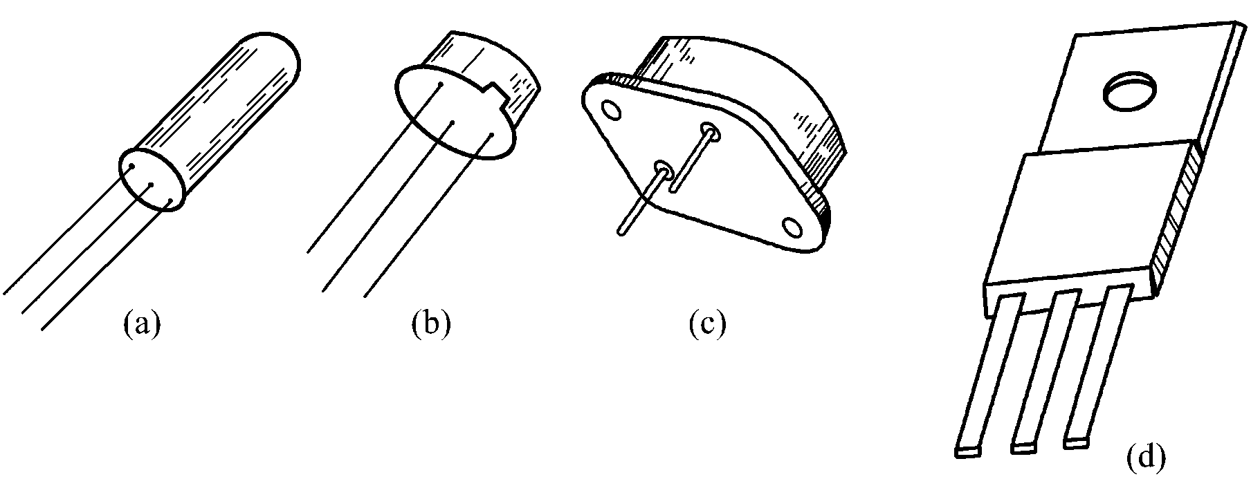
5.1.1 BJT的结构简介
(a) 小功率管 (b) 小功率管 (c) 大功率管 (d) 中功率管

Slide 6
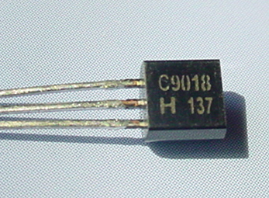
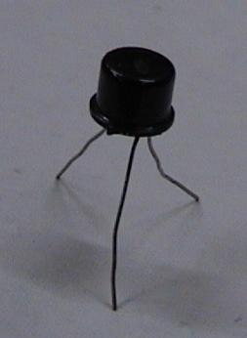
5.1.1 BJT的结构简介

Slide 7
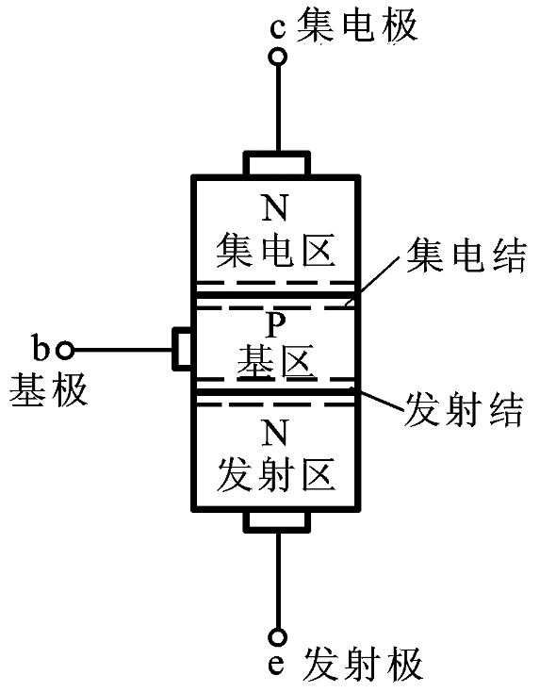
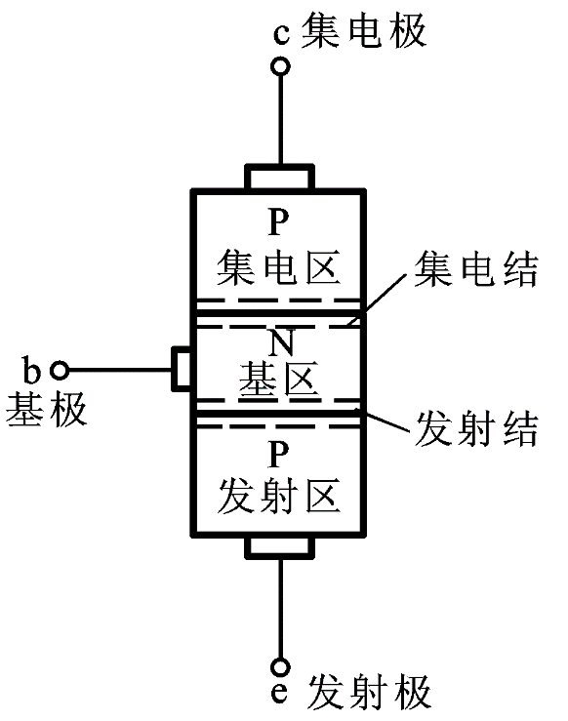
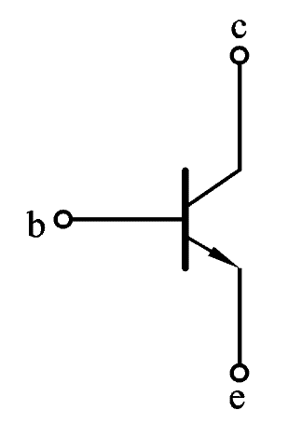
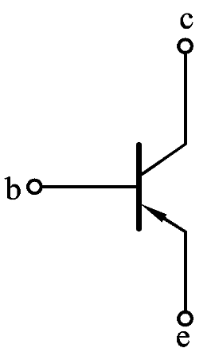
5.1.1 BJT的结构简介
半导体三极管的结构示意图如图所示。它有两种类型：NPN型和PNP型。
NPN型
PNP型

Slide 8
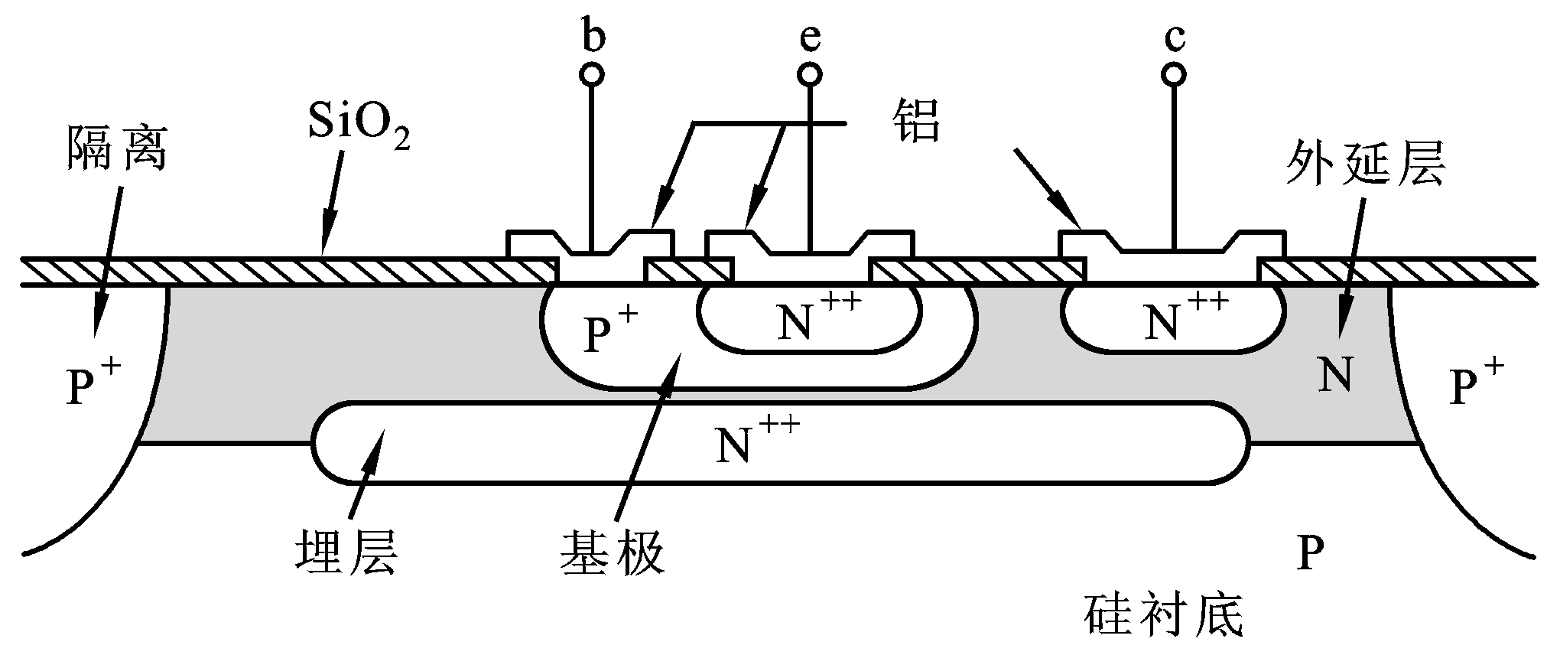
5.1.1 BJT的结构简介
结构特点：
• 发射区的掺杂浓度最高；
• 集电区掺杂浓度低于发射区，且面积大；
• 基区很薄，一般在几个微米至几十个微米，且掺杂浓度最低。
集成电路中典型NPN型BJT的截面图

Slide 9

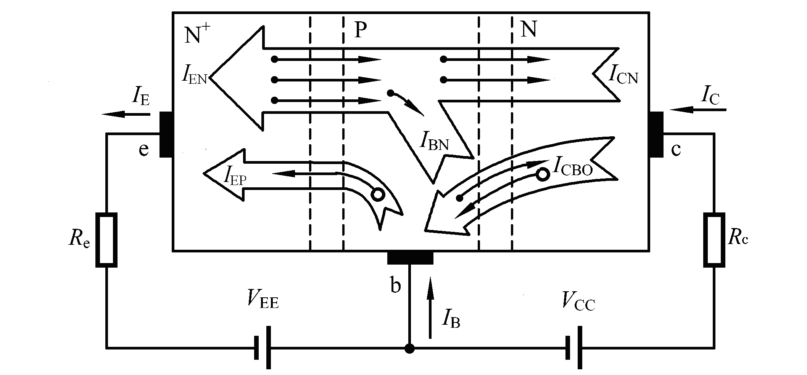
5.1.2 放大状态下BJT的工作原理
三极管的放大作用是在一定的外部条件控制下，通过载流子传输体现出来的。
外部条件：发射结正偏
集电结反偏
由于三极管内有两种载流子(自由电子和空穴)参与导电，故称为双极型三极管或BJT (Bipolar Junction Transistor)。
1. 内部载流子的传输过程
发射区：发射载流子
集电区：收集载流子
基区：传送和控制载流子
（以NPN为例）
I_{E}=I_{B}+ I_{C}
I_{C}= I_{CN}+ I_{CBO}
载流子的传输过程

Slide 10

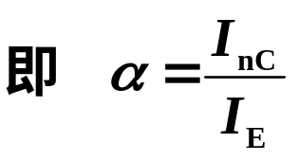

2. 电流分配关系
根据传输过程可知
I_{E}=I_{B}+ I_{C}
I_{C}= I_{nC}+ I_{CBO}
通常 I_{C} >> I_{CBO}
α 为电流放大系数。它只与管子的结构尺寸和掺杂浓度有关，与外加电压无关。一般α =0.9∼0.99。
载流子的传输过程

Slide 11

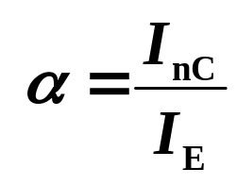


2. 电流分配关系
根据
I_{E}=I_{B}+ I_{C}
I_{C}= I_{nC}+ I_{CBO}
且令
I_{CEO}= (1+ β ) I_{CBO}
（穿透电流）
β 是另一个电流放大系数。同样，它也只与管子的结构尺寸和掺杂浓度有关，与外加电压无关。一般 β >>1 。

Slide 12
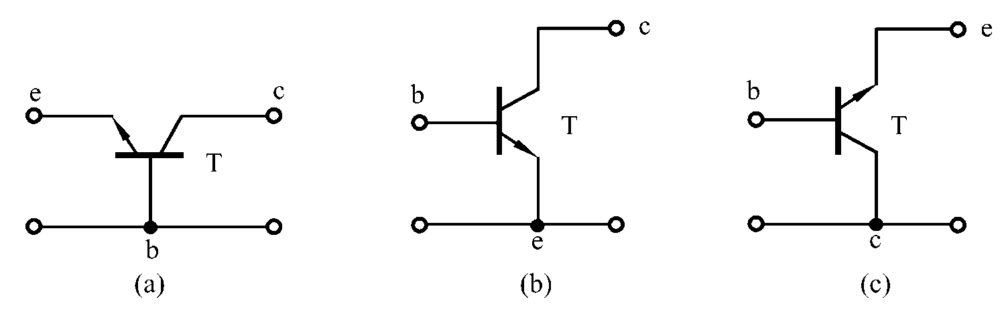
3. 三极管的三种组态
i_{C}
i_{E}
i_{E}
i_{C}
i_{B}
i_{B}
输出口
输出口
输入口
输出口
输入口
输入口
i_{C} = α i_{E}
i_{C} = β i_{B}
i_{E} = (1+β ) i_{B}
共发射极接法，发射极作为公共电极，简称CE；
共基极接法，基极作为公共电极，简称CB；
共集电极接法，集电极作为公共电极，简称CC。

Slide 13
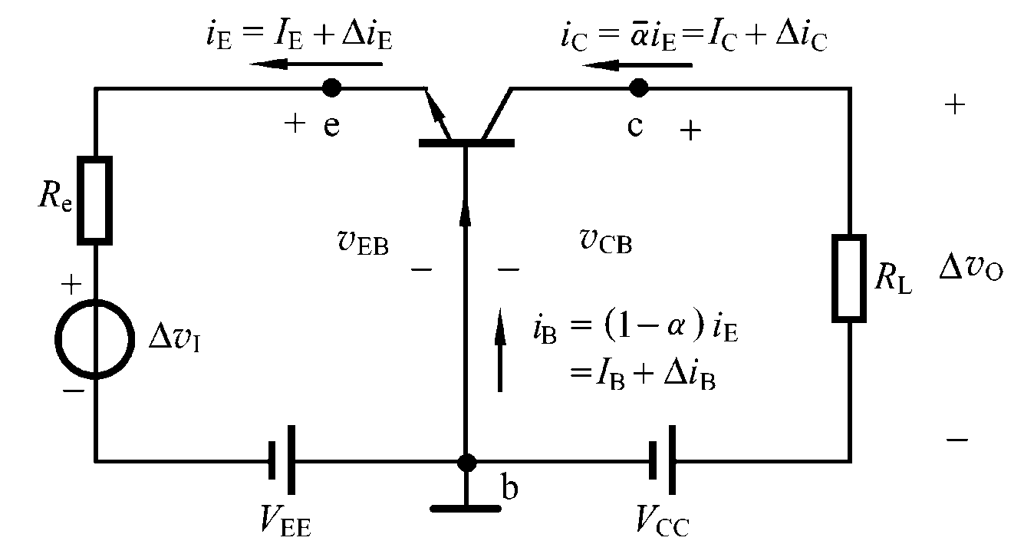
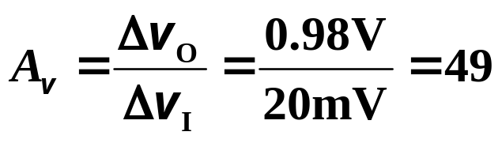
4. 放大作用
共基极放大电路
若
Δv_{I} = 20mV
使
Δi_{E} = -1 mA，
当
α = 0.98 时，
则
Δi_{C} = α Δi_{E} = -0.98 mA，
Δv_{O} = -Δi_{C}• R_{L} = 0.98 V，
电压放大倍数

Slide 14
5.1.2 放大状态下BJT的工作原理
综上所述，三极管的放大作用，主要是依靠它的发射极电流能够通过基区传输，然后到达集电极而实现的。
实现这一传输过程的两个条件是：
（1）内部条件：发射区杂质浓度远大于基区杂质浓度，且基区很薄。
（2）外部条件：发射结正向偏置，集电结反向偏置。

Slide 15
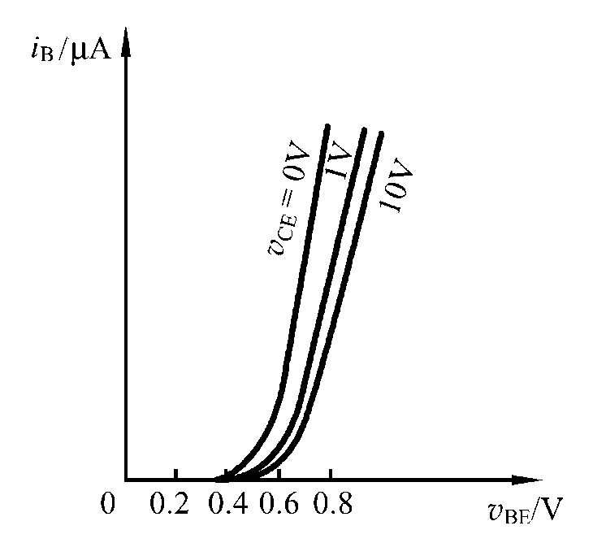
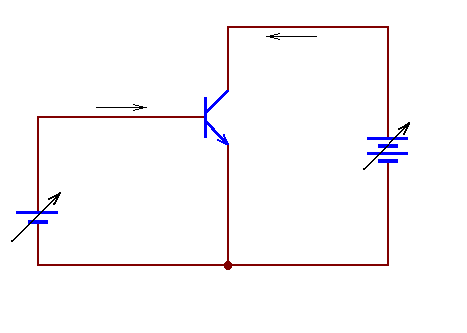
5.1.3 BJT的 I-V 特性曲线
1. 输入特性曲线
（以共射极放大电路为例）
i_{B}= f (v_{BE})⏐_{vCE=const}
(1) 当v_{CE}=0V时，相当于发射结的正向伏安特性曲线。
(2) 当v_{CE}≥1V时， v_{CB}= v_{CE} - v_{BE}>0，集电结已进入反偏状态，收集载流子能力增强，基区复合减少，同样的v_{BE}下 I_{B}减小，特性曲线右移。
i_{C}
i_{B}
c
+
b
+
v_{CE}
v_{BE}
e
-
-
V_{CC}
V_{BB}
共射极放大电路

Slide 16
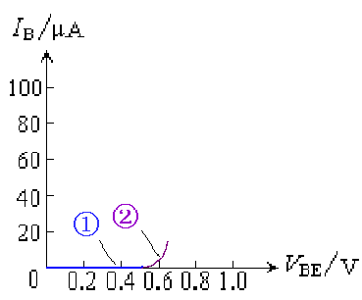
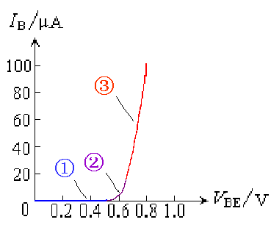
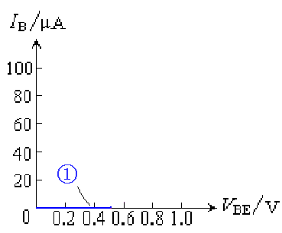
5.1.3 BJT的 I-V 特性曲线
1. 输入特性曲线
(3) 输入特性曲线的三个部分
i_{B}
i_{B}
①死区
i_{B}
②非线性区
③近似线性区
v_{BE}
v_{BE}
v_{BE}

Slide 17
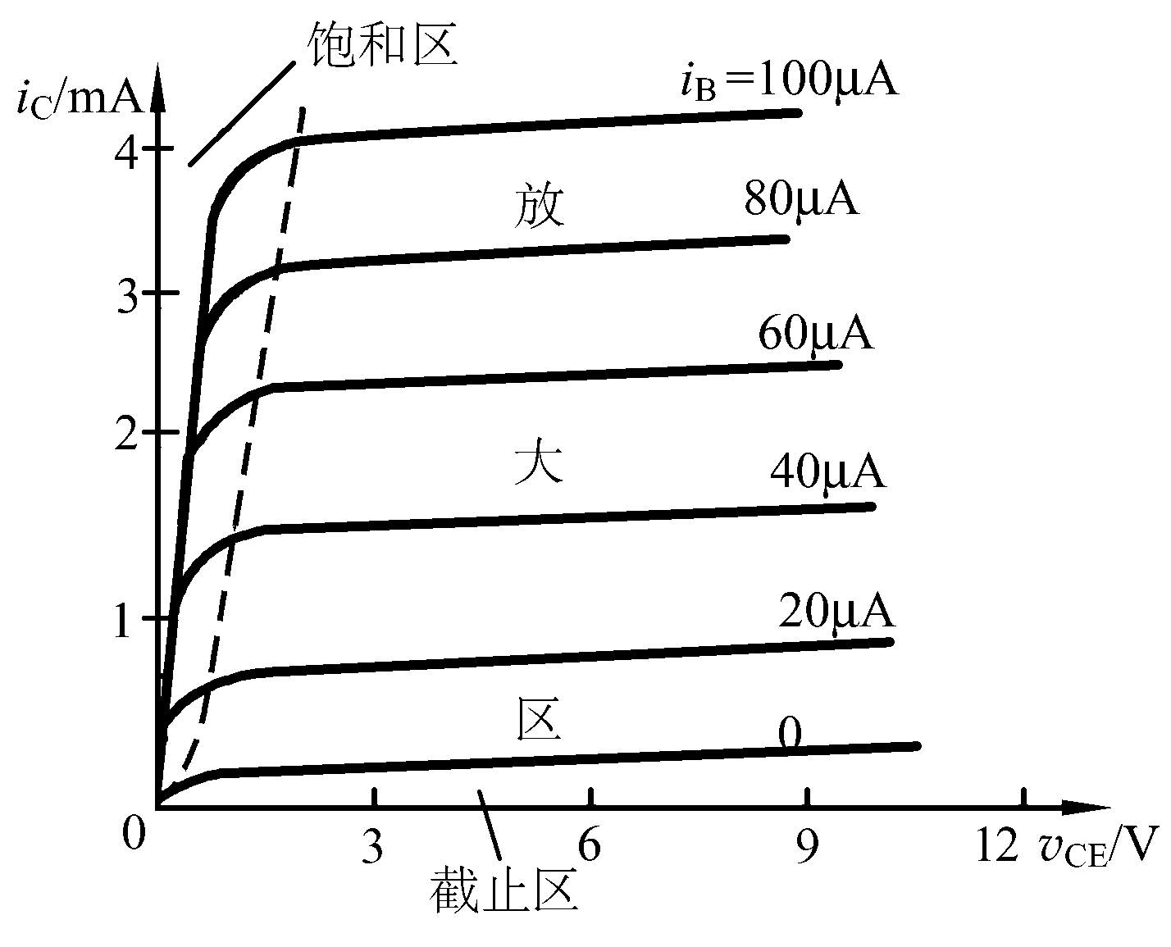
5.1.3 BJT的 I-V 特性曲线
2. 输出特性曲线
i_{C}= f (v_{CE})⏐_{iB=const}
输出特性曲线的三个区域:
饱和区：i_{C}明显受v_{CE}控制的区域，该区域内，一般v_{CE}＜0.7V (硅管)。此时，发射结正偏，集电结正偏或反偏电压很小。
放大区：i_{C}平行于v_{CE}轴的区域，曲线基本平行等距。此时，发射结正偏，集电结反偏。
截止区：i_{C}接近零的区域，相当i_{B}=0的曲线的下方。此时， v_{BE}小于死区电压。

Slide 18

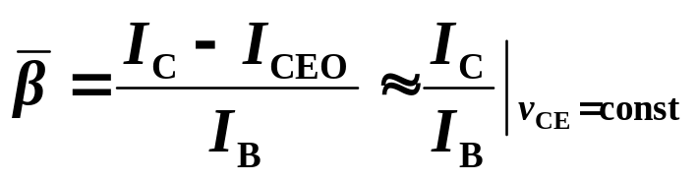
5.1.4 BJT的主要参数
1. 电流放大系数
(1) 共发射极直流电流放大系数
(2) 共发射极交流电流放大系数β
β =ΔI_{C}/ΔI_{B}⏐_{vCE=const}

Slide 19



5.1.4 BJT的主要参数
1. 电流放大系数
(3) 共基极直流电流放大系数
=（I_{C}－I_{CBO}）/I_{E}≈I_{C}/I_{E}
(4) 共基极交流电流放大系数α
α=ΔI_{C}/ΔI_{E}⏐ _{VCB=const}
当I_{CBO}和I_{CEO}很小时， ≈α、 ≈β，可以不加区分。

Slide 20
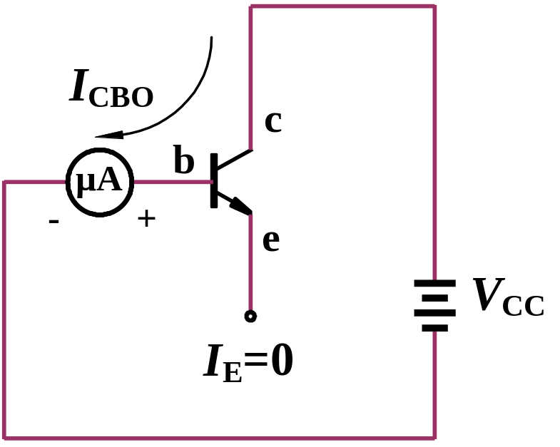
5.1.4 BJT的主要参数
2. 极间反向电流
(1) 集电极基极间反向饱和电流I_{CBO}
发射极开路时，集电结的反向饱和电流。

Slide 21
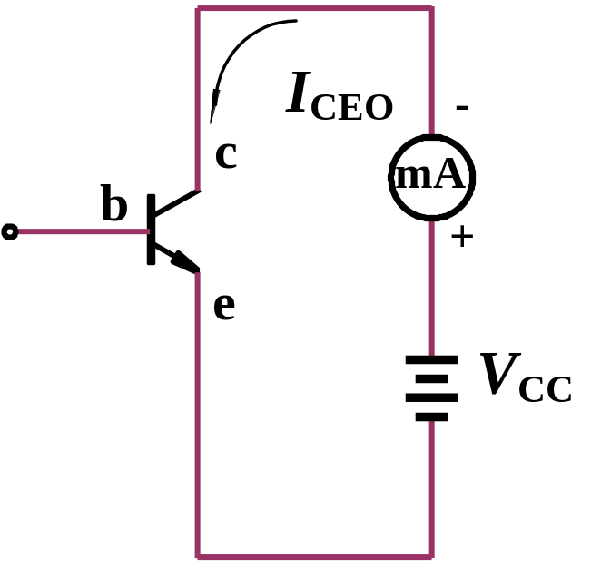
5.1.4 BJT的主要参数
2. 极间反向电流
(2) 集电极发射极间的反向饱和电流I_{CEO}
I_{CEO}=（1+ ）I_{CBO}
即输出特性曲线I_{B}=0那条曲线所对应的Y坐标的数值。 I_{CEO}也称为集电极发射极间穿透电流。

Slide 22
5.1.4 BJT的主要参数
3. 极限参数
(1) 集电极最大允许电流I_{CM}
(2) 集电极最大允许功率损耗P_{CM}
P_{CM}= I_{C}V_{CE}
(3) 反向击穿电压
• V_{(BR)CBO}——发射极开路时的集电结反 向击穿电压。
• V_{(BR) EBO}——集电极开路时发射结的反 向击穿电压。
• V_{(BR)CEO}——基极开路时集电极和发射
极间的击穿电压。

Slide 23
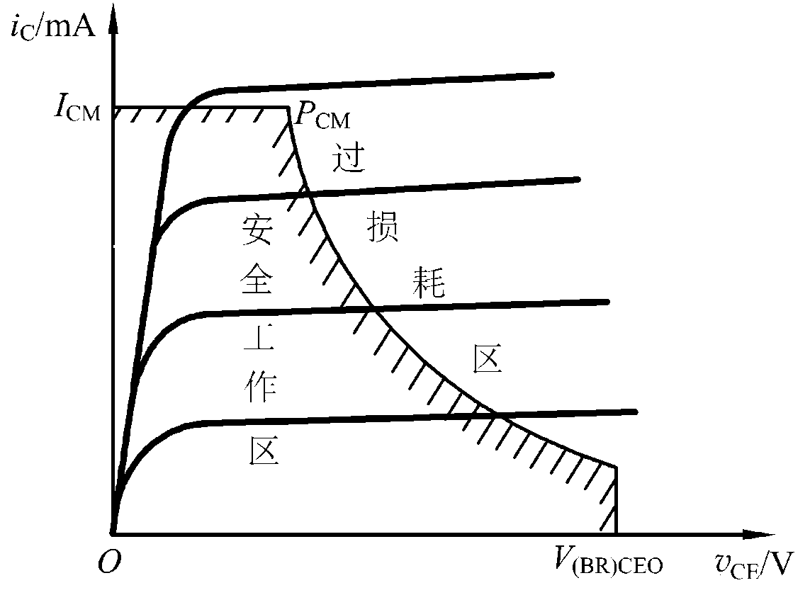
5.1.4 BJT的主要参数
由P_{CM、} I_{CM}和V_{(BR)CEO}在输出特性曲线上可以确定过损耗区、过电流区和击穿区。
过流区
过压区
输出特性曲线上的过损耗区和击穿区

Slide 24
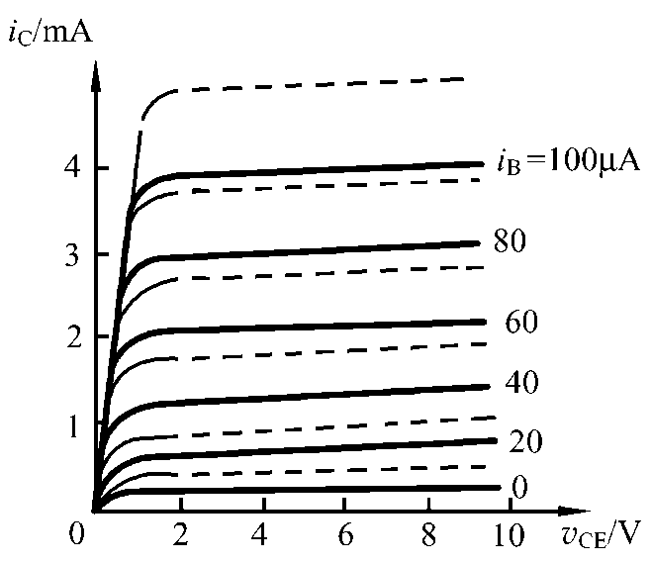
5.1.5 温度对BJT参数及特性的影响
1. 温度对BJT参数的影响
(1) 温度对I_{CBO}的影响
温度每升高10℃，I_{CBO}约增加一倍。
(2) 温度对β 的影响
温度每升高1℃， β 值约增大0.5%~1%。
(3) 温度对反向击穿电压V_{(BR)CBO}、V_{(BR)CEO}的影响
温度升高时，V_{(BR)CBO}和V_{(BR)CEO}都会有所提高。
2. 温度对BJT特性曲线的影响

Slide 25
5.2 基本共射极放大电路
5.2.1 基本共射极放大电路的组成
5.2.2 基本共射极放大电路的工作原理

Slide 26
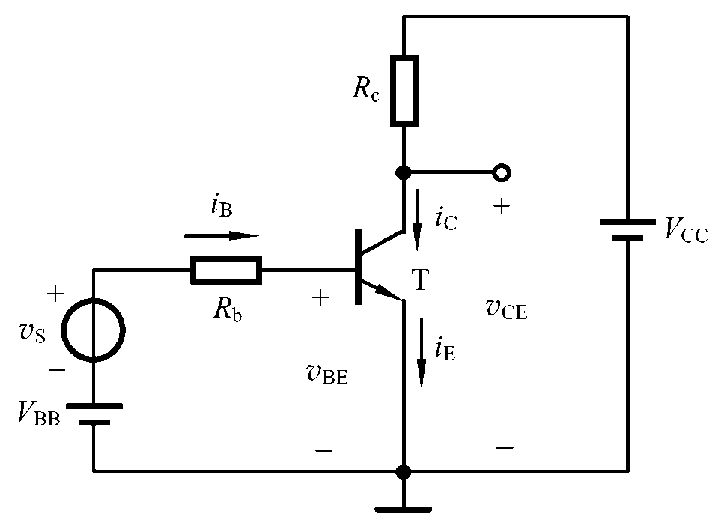
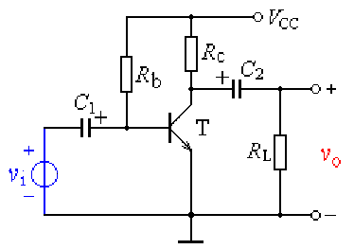
5.2.1 基本共射极放大电路的组成

Slide 27
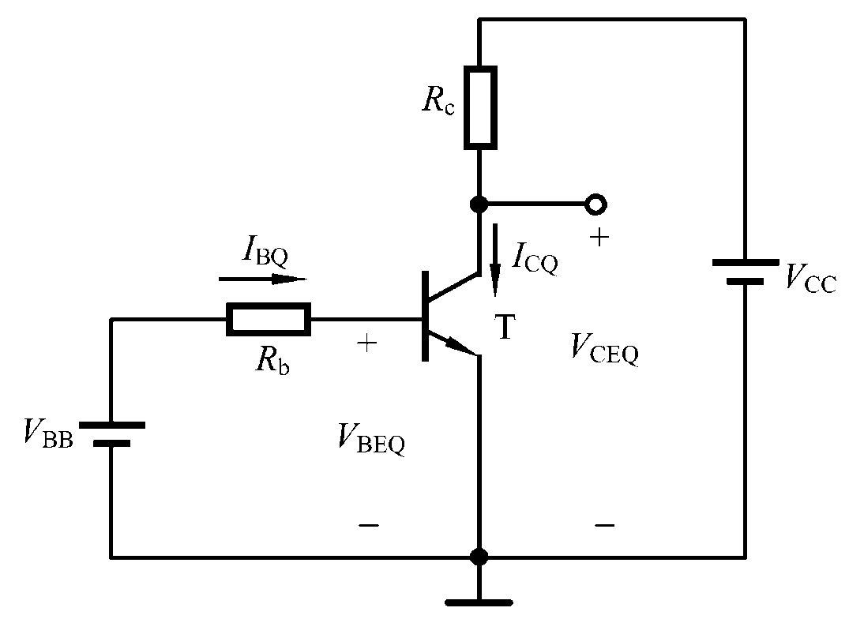
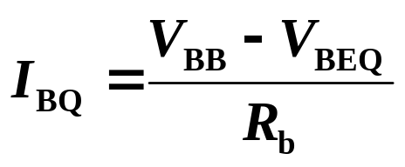
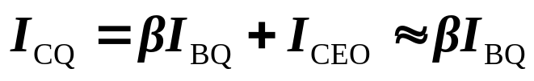
5.2.2 基本共射极放大电路的工作原理
1. 静态
输入信号v_{i}＝0时，放大电路的工作状态称为静态或直流工作状态。
直流通路
V_{CEQ}=V_{CC}－I_{CQ}R_{c}

Slide 28
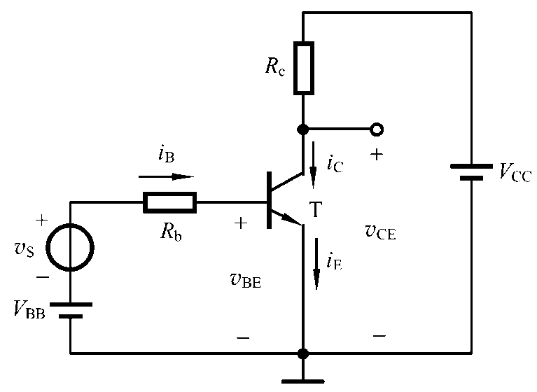
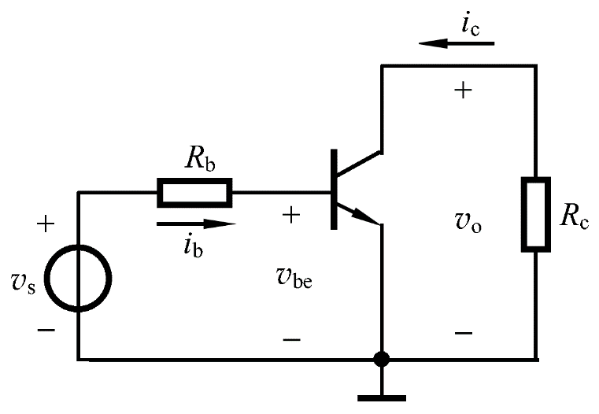
5.2.2 基本共射极放大电路的工作原理
2. 动态
输入正弦信号v_{s}后，电路将处在动态工作情况。此时，BJT各极电流及电压都将在静态值的基础上随输入信号作相应的变化。
交流通路

Slide 29
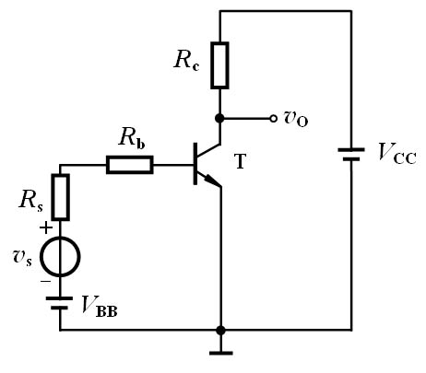
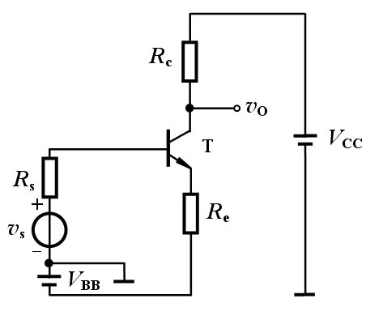
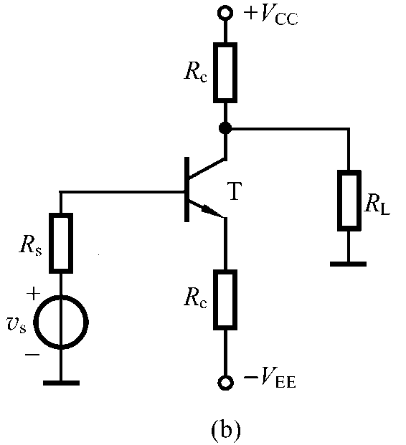
BJT放大电路的其它组成形式
信号源不共地

Slide 30
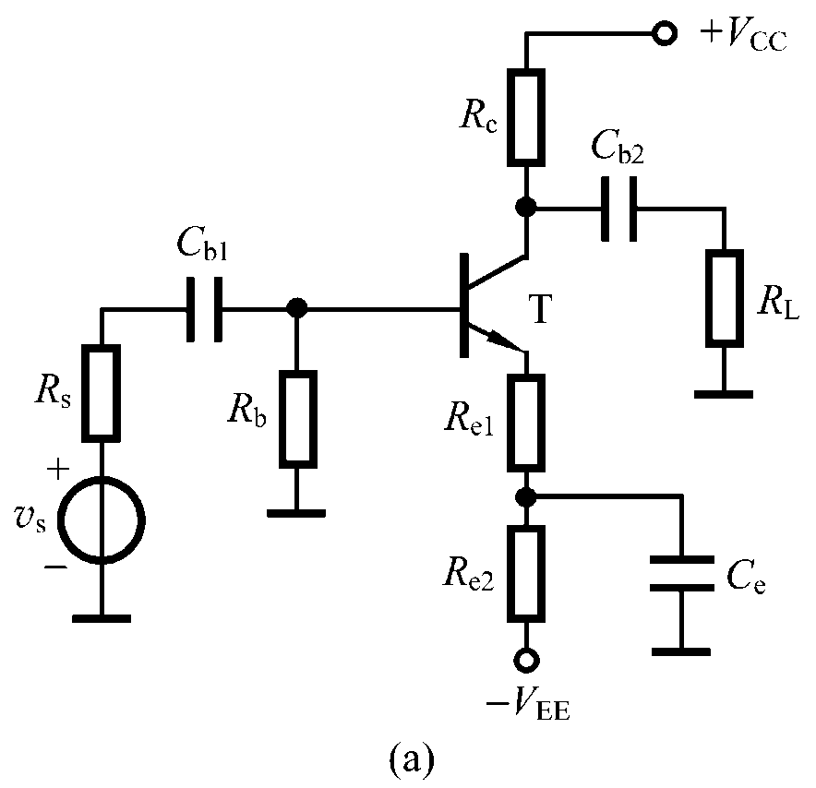
BJT放大电路的其它组成形式

Slide 31
5.3 BJT放大电路的分析方法
5.3.1 BJT放大电路的图解分析法
5.3.2 BJT放大电路的小信号模型分析法

Slide 32
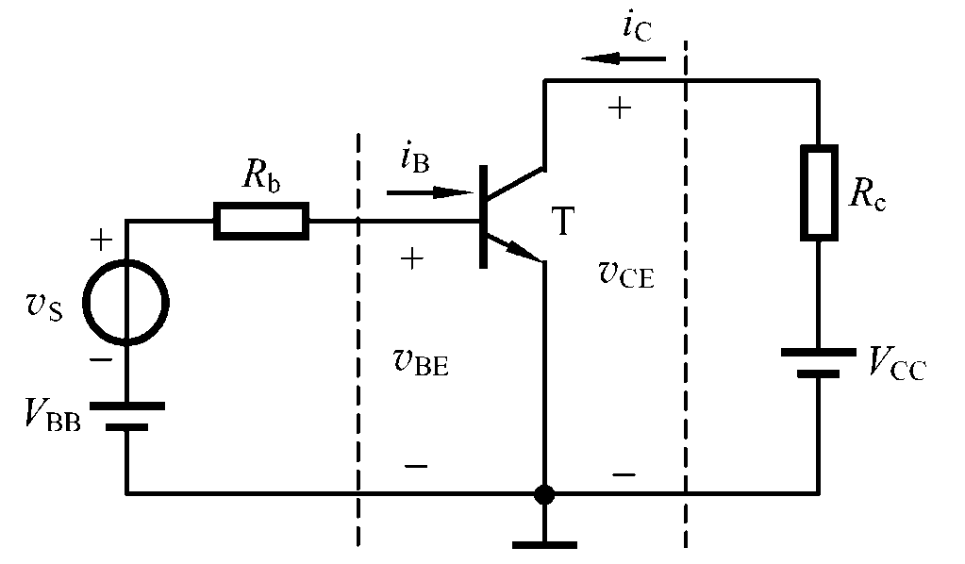
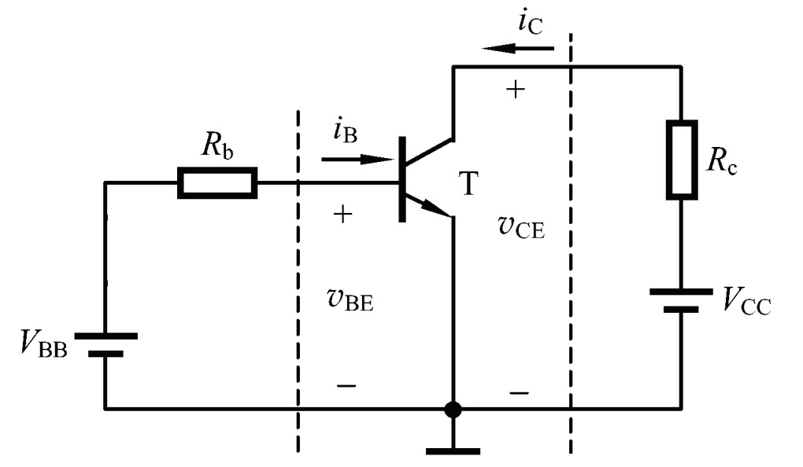
5.3.1 BJT放大电路的图解分析法
1. 静态工作点的图解分析
采用该方法分析静态工作点，必须已知三极管的输入输出特性曲线。
共射极放大电路
直流通路
• 首先，画出直流通路

Slide 33
5.3.1 BJT放大电路的图解分析法
1. 静态工作点的图解分析
• 列输入回路方程
v_{BE} =V_{BB}－i_{B}R_{b}
列输出回路方程
（直流负载线）
v_{CE}=V_{CC}－i_{C}R_{c}
直流通路

Slide 34
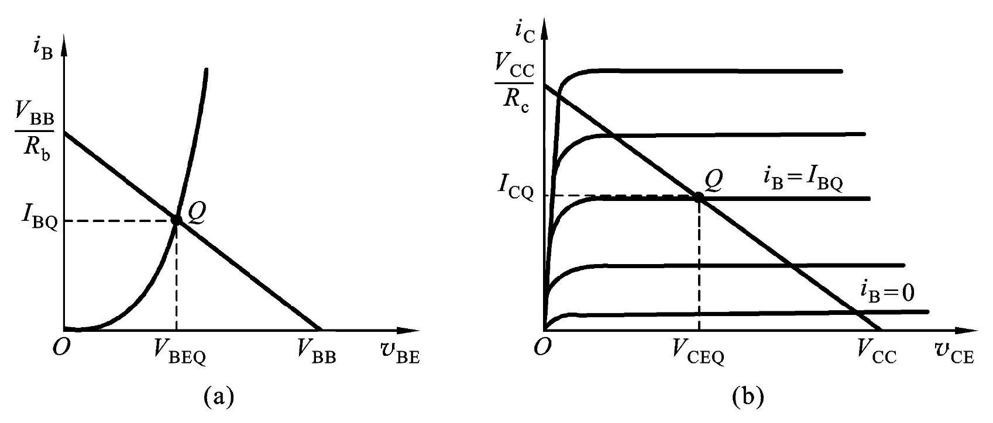
5.3.1 BJT放大电路的图解分析法
1. 静态工作点的图解分析
• 在输入特性曲线上，作出直线 v_{BE} =V_{BB}－i_{B}R_{b}，两线的交点即是Q点，得到I_{BQ}。
• 在输出特性曲线上，作出直流负载线 v_{CE}=V_{CC}－i_{C}R_{c}，与I_{BQ}曲线的交点即为Q点，从而得到V_{CEQ} 和I_{CQ}

Slide 35
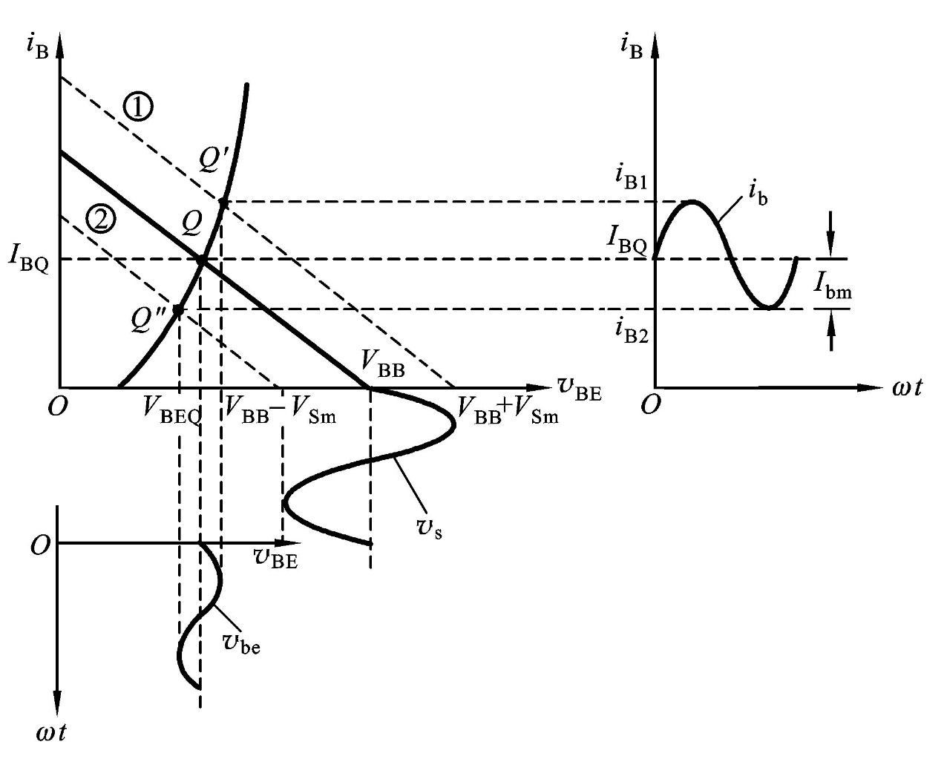


5.3.1 BJT放大电路的图解分析法
2. 动态工作情况的图解分析
• 根据v_{s}的波形，在BJT的输入特性曲线图上画出v_{BE}、i_{B}的波形

Slide 36
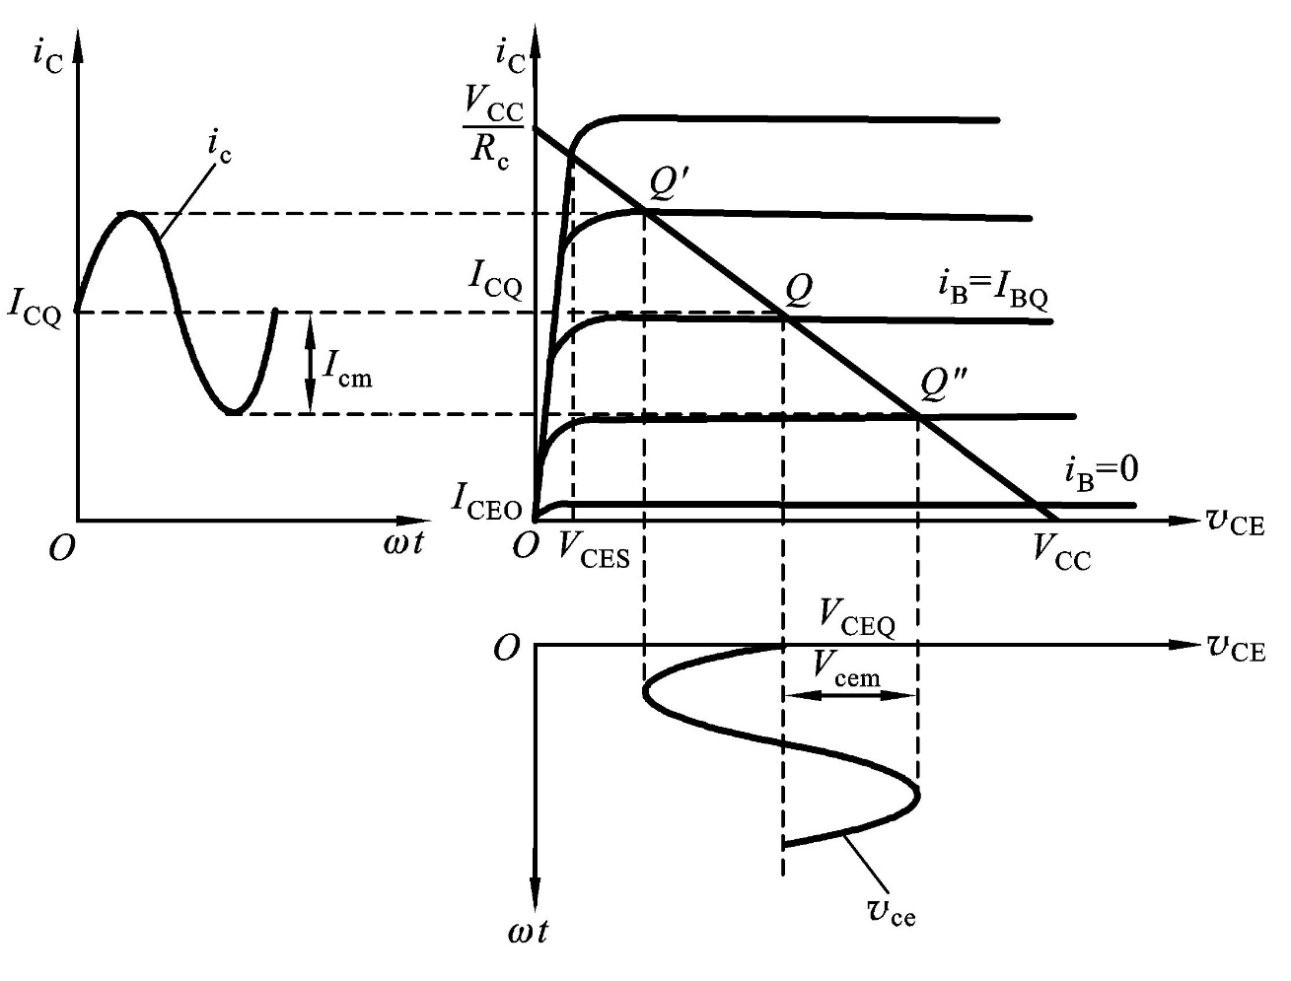

5.3.1 BJT放大电路的图解分析法
2. 动态工作情况的图解分析
• 根据i_{B}的变化范围在输出特性曲线图上画出i_{C}和v_{CE} 的波形

Slide 37

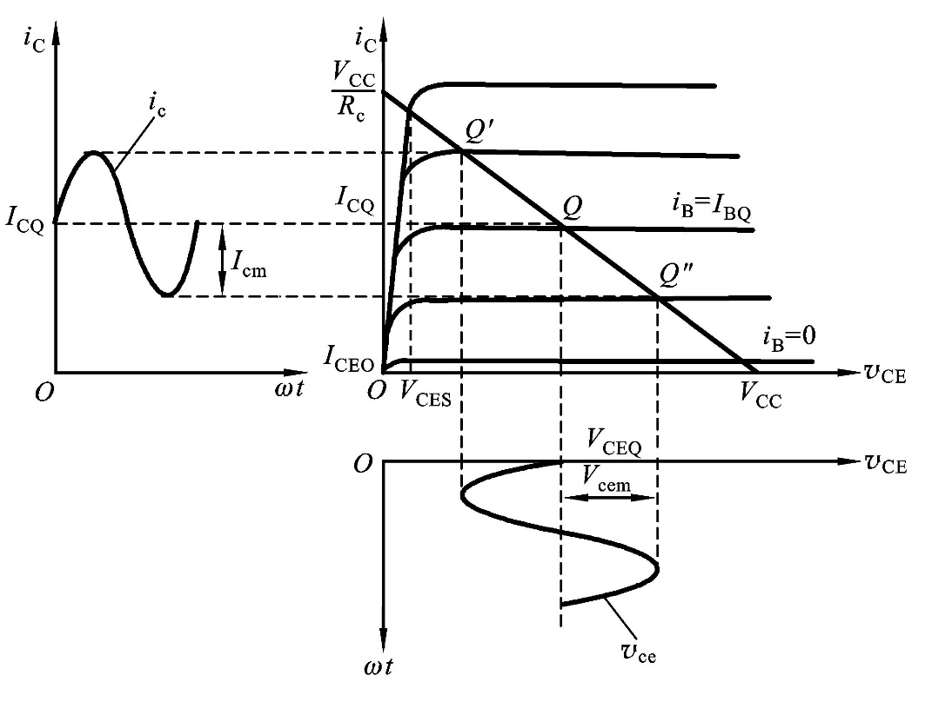
5.3.1 BJT放大电路的图解分析法
2. 动态工作情况的图解分析

Slide 38
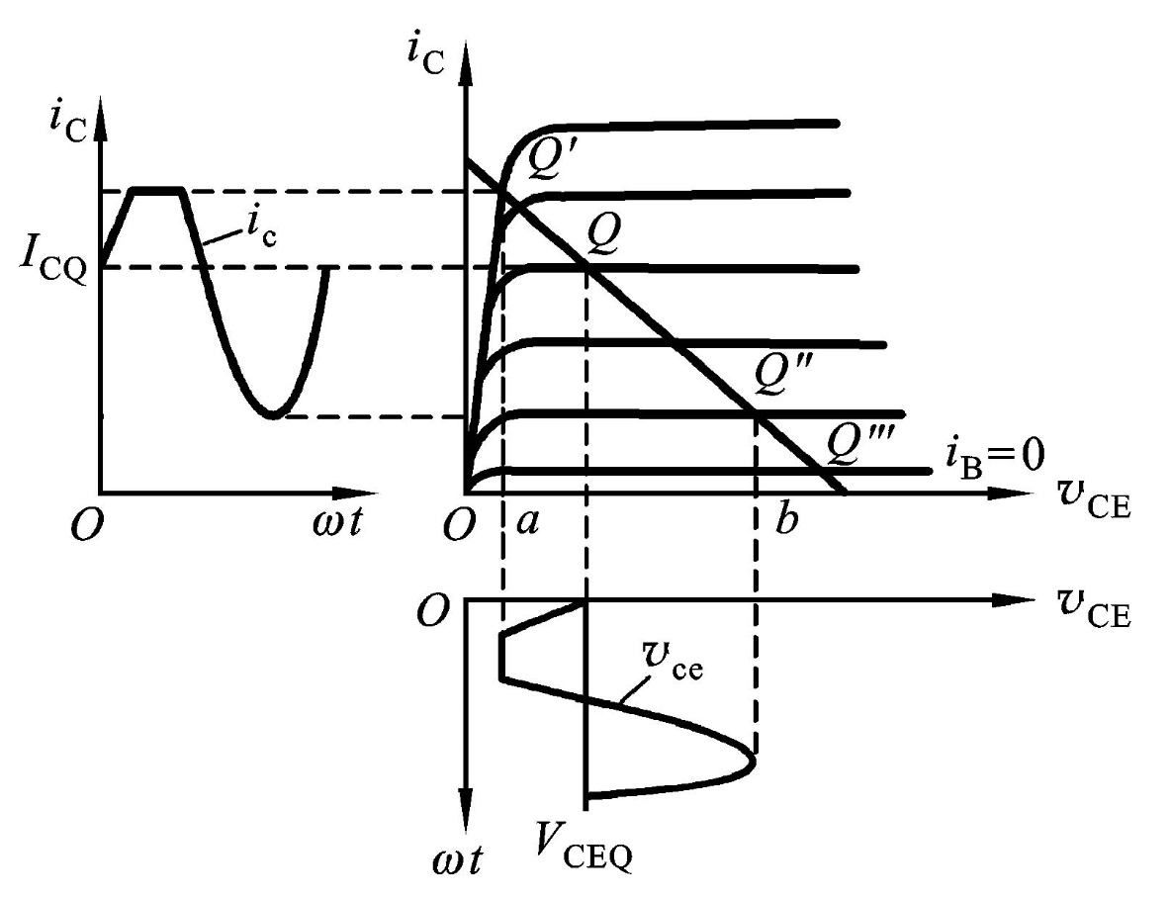
5.3.1 BJT放大电路的图解分析法
3. 静态工作点对波形失真的影响
静态工作点太高容易出现饱和失真
饱和失真的波形

Slide 39
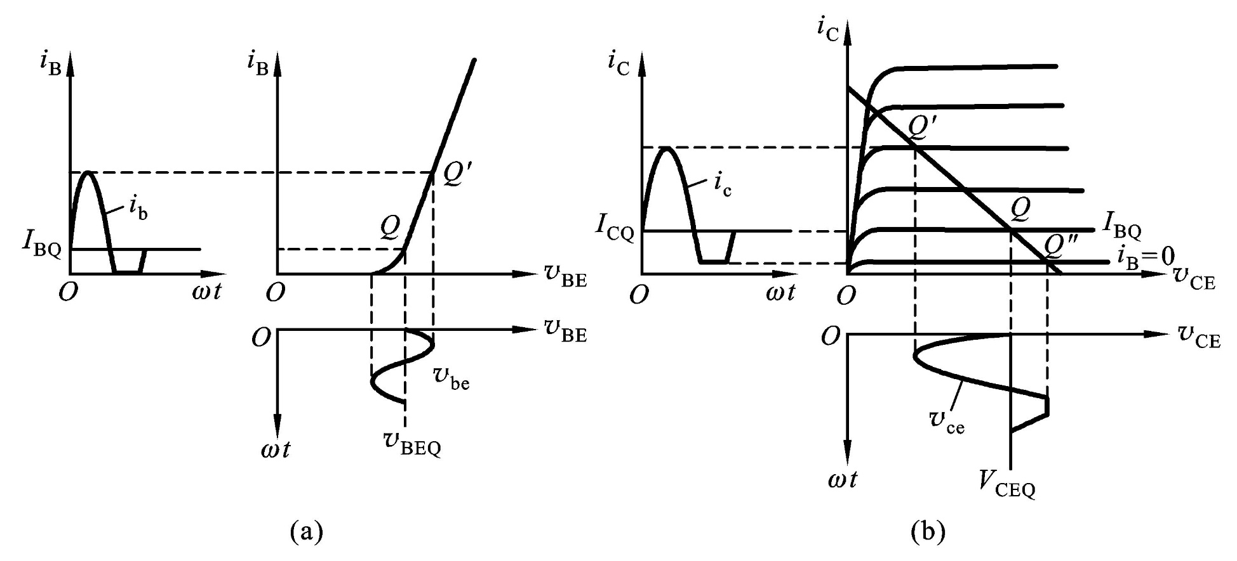
5.3.1 BJT放大电路的图解分析法
3. 静态工作点对波形失真的影响
静态工作点太低容易出现截止失真
截止失真的波形

Slide 40
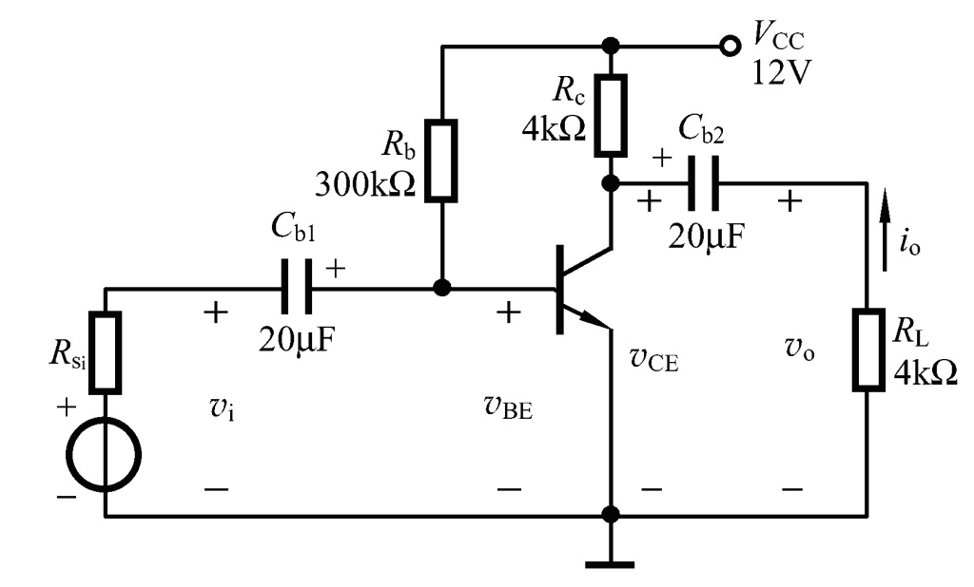

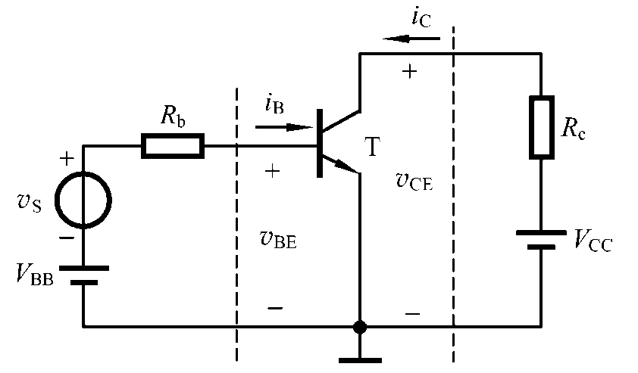
5.3.1 BJT放大电路的图解分析法
例5.3.1 阻容耦合共射极放大电路图解
与前一个电路相比，静态时输入回路方程略有差别
v_{BE} =V_{CC}－i_{B}R_{b}
且电容C_{b1}充电完成后，其电压等于V_{BEQ}
输出回路方程相同
v_{CE}=V_{CC}－i_{C}R_{c}
动态时，输入信号v_{i}叠加C_{b1}上已充的静态电压V_{BEQ}，然后加在BJT的b-e间，即
v_{BE}=V_{BEQ}+ v_{i}

Slide 41
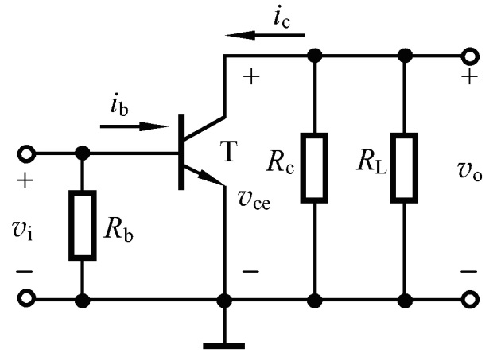
5.3.1 BJT放大电路的图解分析法
例5.3.1 阻容耦合共射极放大电路图解
由于输出端有隔直电容，所以动态和静态时有差别。
由交流通路可得交流负载线：
v_{ce}= -i_{c}⋅ (R_{c} || R_{L})
因为交流信号过零时，电路中电压、电流值就等于静态值，所以交流负载线必过Q点，即
v_{ce}= v_{CE} - V_{CEQ}
i_{c}= i_{C} - I_{CQ}
同时，令R′_{L} = R_{c} || R_{L}
则交流负载线为
i_{C} = (-1/R′_{L})⋅ v_{CE} + (1/R′_{L}) V_{CEQ}+ I_{CQ}
交流通路

Slide 42

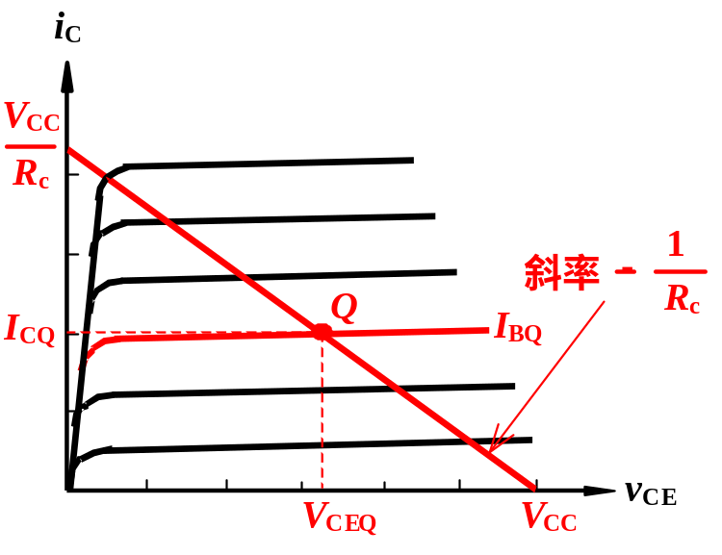
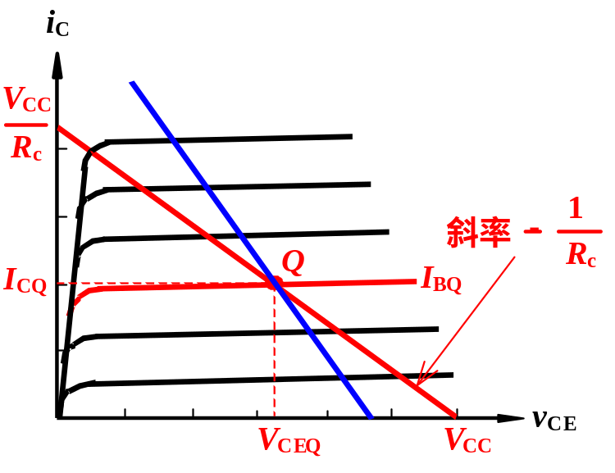
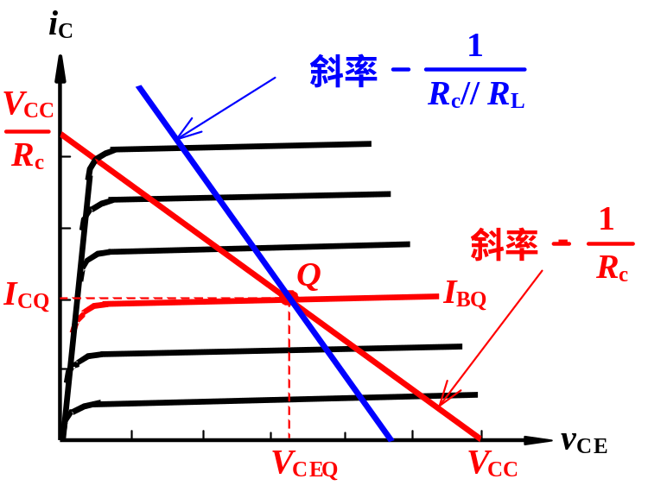

5.3.1 BJT放大电路的图解分析法
例5.3.1 阻容耦合共射极放大电路图解
交流负载线
i_{C} = (-1/R′_{L})⋅ v_{CE} + (1/R′_{L}) V_{CEQ}+ I_{CQ}
交流负载线是有交流输入信号时Q点的运动轨迹。

Slide 43
5.3.2 BJT放大电路的小信号模型分析法
1. BJT的H参数及小信号模型
与FET类似，也可通过BJT的小信号模型来分析其放大电路的动态指标。
当放大电路的输入信号电压很小时，就可以把BJT小范围内的特性曲线近似地用直线来代替，从而可以把三极管这个非线性器件所组成的电路当作线性电路来处理。

Slide 44





1. BJT的H参数及小信号模型
• H参数的引出
对于BJT双口网络，已知输入输出特性曲线如下：
i_{B}=f(v_{BE})⏐_{vCE=const}
i_{C}=f(v_{CE})⏐_{iB=const}
可以写成：
BJT双口网络
在小信号情况下，对上两式取全微分得
用小信号交流分量表示
v_{be}= h_{ie}i_{b}+ h_{re}v_{ce}
i_{c}= h_{fe}i_{b}+ h_{oe}v_{ce}

Slide 45




1. BJT的H参数及小信号模型
• H参数的引出
v_{be}= h_{ie}i_{b}+ h_{re}v_{ce}
i_{c}= h_{fe}i_{b}+ h_{oe}v_{ce}
其中：
输出端交流短路时的输入电阻；
输出端交流短路时的正向电流传输比或电流放大系数；
输入端交流开路时的反向电压传输比；
输入端交流开路时的输出电导。
四个参数量纲各不相同，故称为混合参数（H参数）。

Slide 46

1. BJT的H参数及小信号模型
• H参数小信号模型
根据
v_{be}= h_{ie}i_{b}+ h_{re}v_{ce}
i_{c}= h_{fe}i_{b}+ h_{oe}v_{ce}
可得小信号模型
BJT双口网络
受控电流源h_{fe}i_{b} ，反映了BJT的基极电流对集电极电流的控制作用。电流源的流向由i_{b}的流向决定。
h_{re}v_{ce}是一个受控电压源。反映了BJT输出回路电压对输入回路的影响。
BJT的H参数模型

Slide 47


1. BJT的H参数及小信号模型
• H参数小信号模型
H参数都是小信号参数，即微变参数或交流参数。
H参数与工作点有关，在放大区基本不变。
H参数都是微变参数，所以只适合对交流信号的分析。
h_{re}和h_{oe}都很小，常忽略它们的影响。常用习惯符号r_{be}= h_{ie} ，β = h_{fe}
• 模型的简化
BJT的H参数数量级一般为

Slide 48




1. BJT的H参数及小信号模型
• H参数的确定
β 一般用测试仪测出
r_{be} 与Q点有关，可用图示仪测出
一般也用公式估算 r_{be} （忽略 r′_{e} ）
= r_{b} + (1+ β ) r_{e}
对于低频小功率管 r_{b}≈200Ω
而
(T=300K)
则
(估算公式)
# 若用万用表的“欧姆”档测量b、e两极之间的电阻，是否为r_{be}?

Slide 49




5.3.2 BJT放大电路的小信号模型分析法
2. 用H参数小信号模型分析基本共射极放大电路
（1）利用直流通路求Q点
v_{s}=0
共射极放大电路
一般硅管V_{BE}=0.7V，锗管V_{BE}=0.2V，β 已知。

Slide 50


5.3.2 BJT放大电路的小信号模型分析法
2. 用H参数小信号模型分析基本共射极放大电路
（2）画小信号等效电路
H参数小信号等效电路

Slide 51




5.3.2 BJT放大电路的小信号模型分析法
2. 用H参数小信号模型分析基本共射极放大电路
（3）求放大电路动态指标
电压增益
已知β ，估算r_{be}
根据
则电压增益为
（可作为公式）

Slide 52






5.3.2 BJT放大电路的小信号模型分析法
2. 用H参数小信号模型分析基本共射极放大电路
（3）求放大电路动态指标
输入电阻
输出电阻
令
所以
R_{o} = R_{c}

Slide 53







例题
1. 放大电路如图所示。已知BJT的 ß=80， R_{b}=300kΩ ， R_{c}=2kΩ， V_{CC}= +12V，求：
（1）放大电路的Q点。此时BJT工作在哪个区域？
（2）当R_{b}=100kΩ时，放大电路的Q点。此时BJT工作在哪个区域？（忽略BJT的饱和压降）
解：（1）
静态工作点为Q（40μA，3.2mA，5.6V），BJT工作在放大区。
（2）当R_{b}=100kΩ时，
V_{CE}不可能为负值，
其最小值也只能为0，即I_{C}的最大电流为：
此时，Q（120uA，6mA，0V），
，所以BJT工作在饱和区。

Slide 54










例题
2. 放大电路如图所示。试求：（1）Q点；（2）
、
、
。已知β =50。
（1）
解：
（2）

Slide 55


例题
2. 放大电路如图所示。试求：（1）Q点；（2）
、
、
。已知β =50。

Slide 56
5.4 BJT放大电路静态工作点的稳定问题
5.4.1 温度对静态工作点的影响
5.4.2 射极偏置电路

Slide 57
5.4.1 温度对静态工作点的影响
5.1节曾讨论过，温度变化将导致下列结果：
I_{CBO}、I_{CEO} 、 β 、 α ↑
温度T ↑
I_{CQ} ↑
(内部)V_{BE} ↓
要想使I_{CQ}基本稳定不变，就要求在温度升高时，电路能自动地适当减小基极电流I_{BQ} 。

Slide 58

5.4.2 射极偏置电路
1. 基极分压式射极偏置电路
（1）稳定工作点的原理
目标：温度变化时，使I_{CQ}维持恒定
如果温度变化时，b点电位能基本不变，则可实现静态工作点的稳定。
稳定原理：
T ↑
→ I_{CQ}↑
→ I_{EQ}↑
→ V_{E}↑、V_{B}不变
→ V_{BEQ} ↓
→ I_{BQ}↓
I_{CQ}↓
（反馈控制）

Slide 59


5.4.2 射极偏置电路
1. 基极分压式射极偏置电路
（1）稳定工作点的原理
b点电位基本不变的条件：
I₁ >>I_{BQ} ，
V_{B} >>V_{BEQ}
此时，
直流通路
V_{B}与温度无关
R_{e}取值越大，反馈控制作用越强
一般取 I₁ =(5~10)I_{BQ}， V_{B} =3~5V

Slide 60



5.4.2 射极偏置电路
1. 基极分压式射极偏置电路
（2）放大电路指标分析
①静态工作点
直流通路

Slide 61

5.4.2 射极偏置电路
1. 基极分压式射极偏置电路
（2）放大电路指标分析
②电压增益
<A>画小信号等效电路

Slide 62



（2）放大电路指标分析
②电压增益
<B>确定模型参数
β已知，求r_{be}
<C>增益
输出回路：
输入回路：
电压增益：
（可作为公式用）

Slide 63






（2）放大电路指标分析
③输入电阻
根据定义
由电路列出方程
则输入电阻
放大电路的输入电阻不包含信号源的内阻

Slide 64










（2）放大电路指标分析
④输出电阻
求输出电阻的等效电路
网络内独立源置零
负载开路
1
2
输出端口加测试电压
为便于分析考虑r_{ce}的影响
对回路1和2列KVL方程
当
时，
则
（
一般
）
其中

Slide 65


5.4.2 射极偏置电路
2. 含有双电源的射极偏置电路
（1）阻容耦合
稳定工作点作用？
①静态工作点

Slide 66

5.4.2 射极偏置电路
2. 含有双电源的射极偏置电路
（1）阻容耦合
②电压增益
小信号等效电路

Slide 67

5.4.2 射极偏置电路
2. 含有双电源的射极偏置电路
（2）直接耦合
电路如图所示，求：
（1）静态工作点
（2）画出小信号等效电路
（3）电压增益（A_{v}=v_{o}/v_{i}）、输入电阻和输出电阻
R_{e}

Slide 68





5.4.2 射极偏置电路
3. 含有恒流源的射极偏置电路
静态工作点由恒流源提供
分析该电路的Q点及
、 、
恒流源对交流信号而言相当于开路

Slide 69
5.5 共集电极放大电路和共基极放大电路
5.5.1 共集电极放大电路
5.5.2 共基极放大电路
5.5.3 BJT放大电路三种组态的比较

Slide 70
三种组态的判别
+V_{CC}
+V_{CC}
+V_{CC}
R_{b1}
R_{c}
R_{b1}
R_{c}
R_{b1}
R_{c}
C₂
v_{o}
C₂
v_{i}
C₁
C₁
v_{o}
c
c
c
b
T
v_{i}
b
T
C₂
b
T
e
e
v_{o}
v_{i}
e
R_{b2}
R_{e}
R_{b2}
R_{e}
R_{b2}
C₁
R_{e}
以输入、输出信号的位置为判断依据：
信号由基极输入，集电极输出—— 共射极放大电路
信号由基极输入，发射极输出—— 共集电极放大电路
信号由发射极输入，集电极输出—— 共基极电路

Slide 71







5.5.1 共集电极放大电路
共集电极电路结构如图示
该电路也称为射极输出器
1.静态分析
由
得
直流通路

Slide 72

5.5.1 共集电极放大电路
2.动态分析
①小信号等效电路

Slide 73








5.5.1 共集电极放大电路
2.动态分析
②电压增益
输入回路：
其中
输出回路：
电压增益：
一般
即
。
，则电压增益接近于1，
电压跟随器

Slide 74








5.5.1 共集电极放大电路
2.动态分析
③输入电阻
根据定义
由电路列出方程
则输入电阻
当
，
时，
输入电阻大

Slide 75








5.5.1 共集电极放大电路
2.动态分析
④输出电阻
由电路列出方程
其中
则输出电阻
当
，
时，
输出电阻小

Slide 76



5.5.1 共集电极放大电路
共集电极电路特点：
◆ 电压增益小于1但接近于1，
◆ 输入电阻大，对电压信号源衰减小
◆ 输出电阻小，带负载能力强
# 既然共集电极电路的电压增益小于1（接近于1），那么它对电压放大没有任何作用。这种说法是否正确？

Slide 77






5.5.2 共基极放大电路
1.静态工作点
直流通路与射极偏置电路相同

Slide 78


5.5.2 共基极放大电路
2.动态指标
交流通路
小信号等效电路

Slide 79






5.5.2 共基极放大电路
2.动态指标
①电压增益
输入回路：
输出回路：
电压增益：
② 输入电阻

Slide 80

5.5.2 共基极放大电路
2.动态指标
③ 输出电阻
# 共基极电路的输入电阻很小，最适合用来放大何种信号源的信号？

Slide 81

5.5.3 BJT放大电路三种组态的比较

Slide 82
5.5.3 BJT放大电路三种组态的比较
三种组态的特点及用途
共射极放大电路：
电压和电流增益都大于1，输入电阻在三种组态中居中，输出电阻与集电极电阻有很大关系。适用于低频情况下，作多级放大电路的中间级。
共集电极放大电路：
只有电流放大作用，没有电压放大，有电压跟随作用。在三种组态中，输入电阻最大，输出电阻最小，频率特性好。可用于输入级、输出级或缓冲级。
共基极放大电路：
只有电压放大作用，没有电流放大，有电流跟随作用，输入电阻小，输出电阻与集电极电阻有关。高频特性较好，常用于高频或宽频带低输入阻抗的场合，模拟集成电路中亦兼有电位移动的功能。

Slide 83
5.6 FET和BJT及其基本放大电路性能的比较
5.6.1 FET和BJT重要特性的比较
5.6.2 FET和BJT放大电路性能的比较

Slide 84
5.6.1 FET和BJT重要特性的比较
FET和BJT内部都含有两个PN结，外部都有3个电极。它们有如下的对应关系：
FET BJT
栅极g ↔ 基极b
源极s ↔ 发射极e
漏极d ↔ 集电极c

Slide 85
5.6.1 FET和BJT重要特性的比较
虽然这两类器件的工作原理不相同，但它们都可以利用两个电极之间的电压控制流过第三个电极的电流来实现输入对输出的控制。
MOS管：栅-源电压v_{GS}控制漏极i_{D}
BJT：基-射极间电压v_{BE}控制集电极电流i_{C}
在放大区域内，MOS管的i_{D}与v_{GS}之间是平方律关系，而BJT的i_{C}与v_{BE}之间是指数关系。显然，指数关系更加敏感，所以通常BJT管的跨导要大于MOS管的跨导。
因MOS管的栅极电流i_{G}=0，而BJT管的基极电流i_{B}≠0，且电压v_{BE}首先影响i_{B}（或i_{E}），然后通过i_{B}（或i_{E}）实现对i_{E}的控制，故常将BJT称为电流控制器件，MOS管称为电压控制器件，以示两者之差别。

Slide 86
5.6.1 FET和BJT重要特性的比较
MOS管的跨导g_{m}不仅与V_{GSQ}和开启（夹断）电压的差值（或I_{DQ}）有关，而且还与其沟道的宽长比W/L 有关。而BJT的g_{m} 仅与I_{CQ}有关。
这两类器件的输出电阻r_{o}都等于Early电压V_{A}与静态电流（I_{DQ}或I_{CQ}）的比值。通常BJT的V_{A}比MOS管的V_{A}大。意味着 BJT的输出电阻r_{o} 比MOS管的大。
MOS管的K_{n}与BJT的β 或α具有类似的性质，即它们主要取决于管子的固有参数（如，尺寸、参杂浓度、载流子迁移率等），而与它们所在的电路无关。

Slide 87

5.6.2 FET和BJT放大电路性能的比较

Slide 88
5.7 多级放大电路
5.7.1 共射-共基放大电路
5.7.2 共集-共集放大电路
5.7.3 共源-共基放大电路

Slide 89

5.7.1 共射-共基放大电路
共射－共基放大电路

Slide 90








5.7.1 共射-共基放大电路
电压增益
其中
组合放大电路总的电压增益等于组成它的各级单管放大电路电压增益的乘积。
前一级的输出电压是后一级的输入电压，后一级的输入电阻是前一级的负载电阻。
所以
因为
因此

Slide 91

5.7.1 共射-共基放大电路
输入电阻
R_{i}＝
＝R_{b}||r_{be1}＝R_{b11}||R_{b21}||r_{be1}
输出电阻
R_{o} ≈R_{c2}

Slide 92


5.7.2 共集-共集放大电路
(a) 原理图 (b)交流通路
T₁、T₂构成复合管，可等效为一个NPN管

Slide 93


5.7.2 共集-共集放大电路
1. 复合管的主要特性
两只NPN型BJT组成的复合管
两只PNP型BJT组成的复合管
r_{be}＝r_{be1}＋(1＋β₁)r_{be2}

Slide 94


5.7.2 共集-共集放大电路
1. 复合管的主要特性
NPN与PNP型BJT组成的复合管
PNP与NPN型BJT组成的复合管
r_{be}＝r_{be1}

Slide 95



5.7.2 共集-共集放大电路
2. 共集−共集放大电路的A_{v}、 R_{i} 、R_{o}
式中
β≈β₁β₂
r_{be}＝r_{be1}＋(1＋β₁)r_{be2}
R′_{L}＝R_{e}||R_{L}
R_{i}＝R_{b}||[r_{be}＋(1＋β)R′_{L}]

Slide 96







5.7.3 共源-共基放大电路
所以

Slide 97

5.8 光电三极管
1. 工作原理
三个区域两个PN结，多数情况下基区没有引出电极
当光线通过管壳上的通光窗口照射到集电结的耗尽区时，可以激发出更多的少数载流子——电子-空穴对，电子和空穴在电场力作用下分别向集电区和基区漂移，形成光生电流I_{phN}和I_{phP}。

Slide 98
5.8 光电三极管
1. 工作原理
构成I_{phP}的空穴在基区与发射区扩散到基区的电子复合，形成相当于普通三极管中的基极电流。
若三极管的电流放大系数为β，则有
I_{E} = I_{EN} = I_{CN} + I_{BN} = βI_{phP} + I_{phP} = (β +1) I_{phP}
和
I_{C} = I_{CN} + I_{phN} = I_{CN} + I_{phP} = (β +1) I_{phP} = I_{E}。

Slide 99

5.8 光电三极管
2. 等效电路和特性曲线
（a）等效电路 （b）符号 （c）输出特性曲线
end

